Slide 1

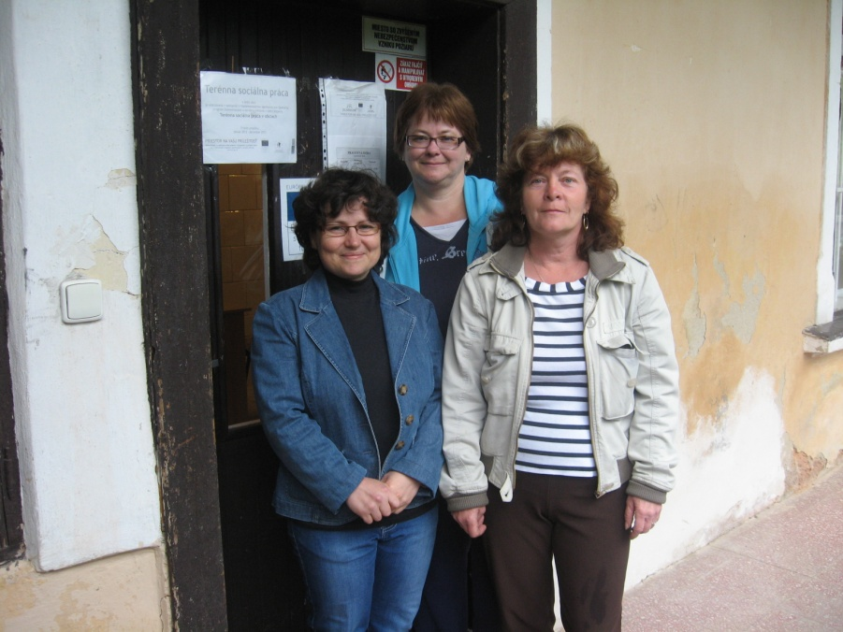
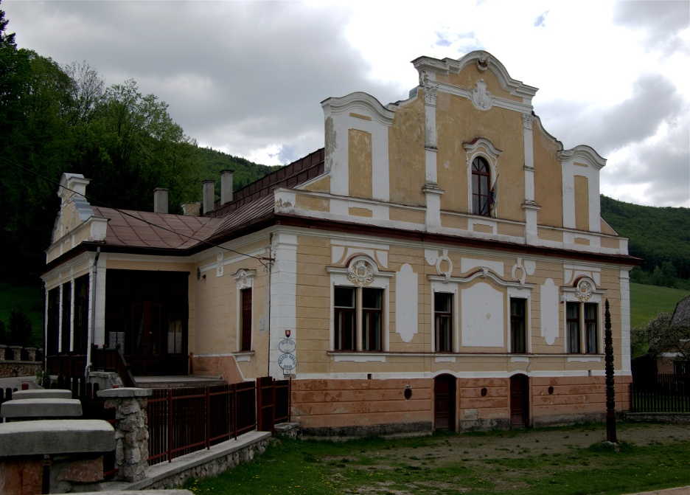



TSP - Bôrka
Bôrka č.5, 049 42

Slide 2

Charakteristika obce
Obec sa nachádza v horskom prostredí údolia
potoka Čremošná, v Slovenskom krase.
Bôrka je koncová obec, ďaleko od centier
spoločenského diania. Pošta, predškolské
a školské zariadenia sa nachádzajú v strediskovej
obci Drnava.
- Drnava / 11 km /,
- Krásnohorské Podhradie / 16 km /,
- Rožňava / 21,7 km /.

Slide 3
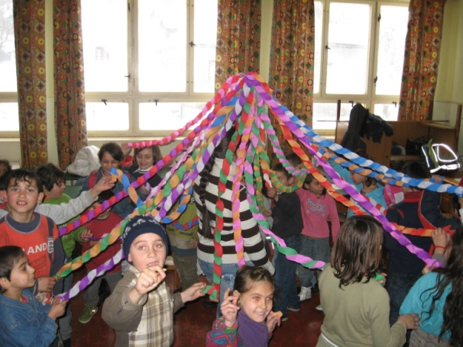
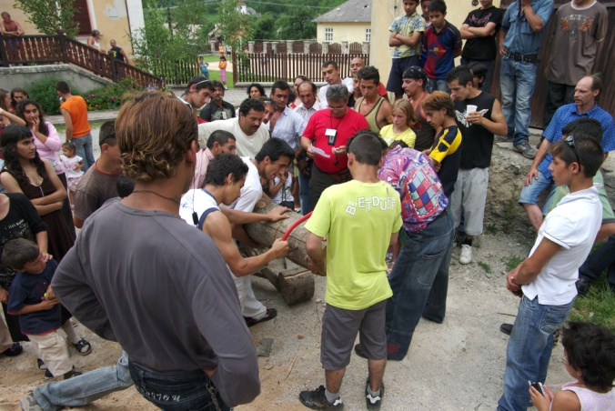
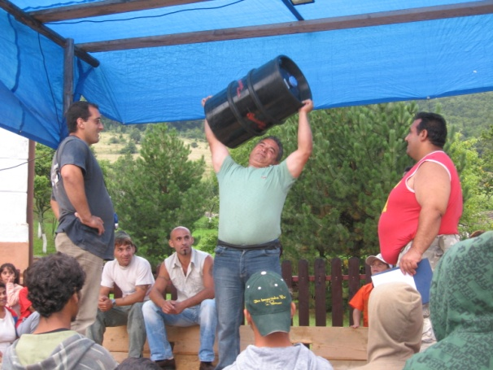
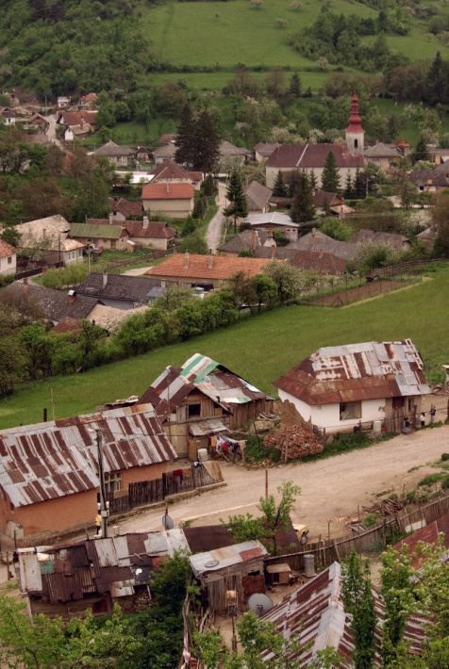
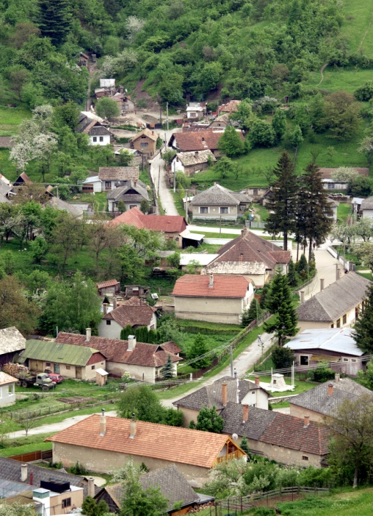
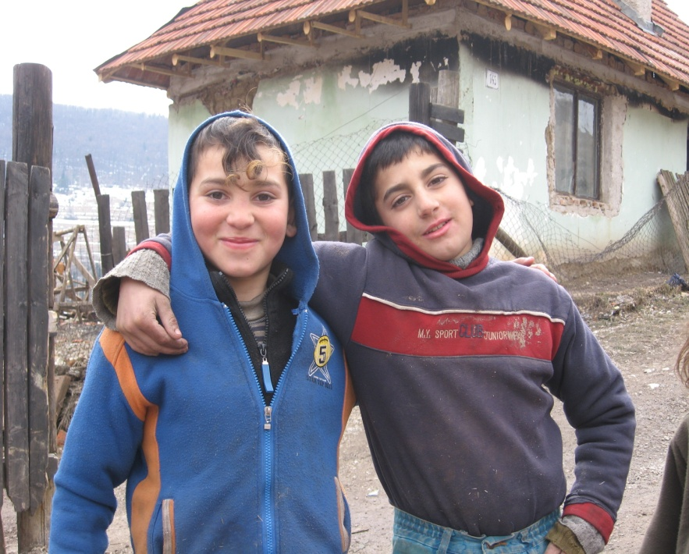
Obec v obrazoch

Slide 4
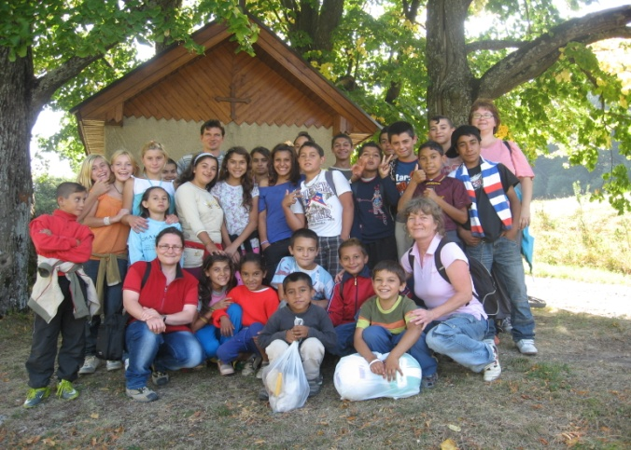
Štruktúra obyvateľstva
Stav k 23.06.2015 Počet obyvateľov v obci Bôrka | 545
Marginalizovaná komunita | 392
Nemarginalizovaná komunita | 141
Veková štruktúra
0-18 rokov 239 - 43,8 %
18 -60 rokov 252 - 46,2 %
nad 60 rokov 54 - 10,0 %
Spolu 545 - 100,0 %

Slide 5
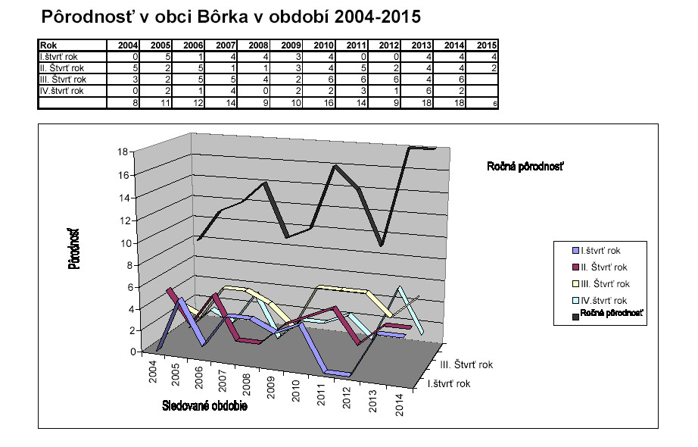

Slide 6

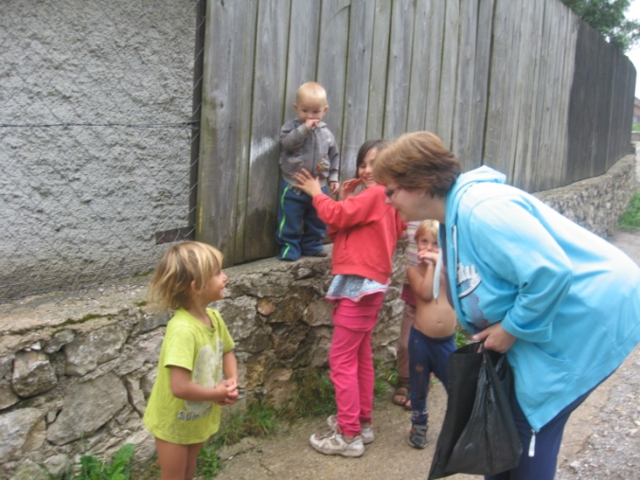
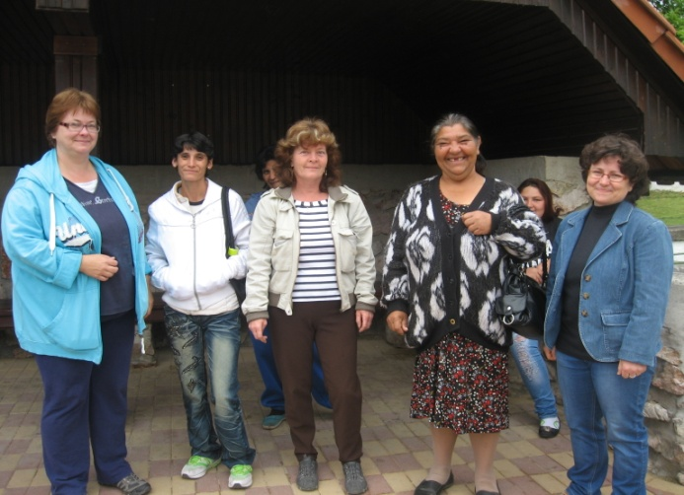
Organizácie a TSP v obci
Občianske združenie pre Bôrku
Reformovaná cirkev Bôrka
Rímskokatolícka cirkev farnosť Bôrka
Pracovníci terénnej sociálnej práce:
Ing. Helena Fábianová – TSP
Edita Icsová – ATSP
Iveta Fazekašová – ATSP

Slide 7
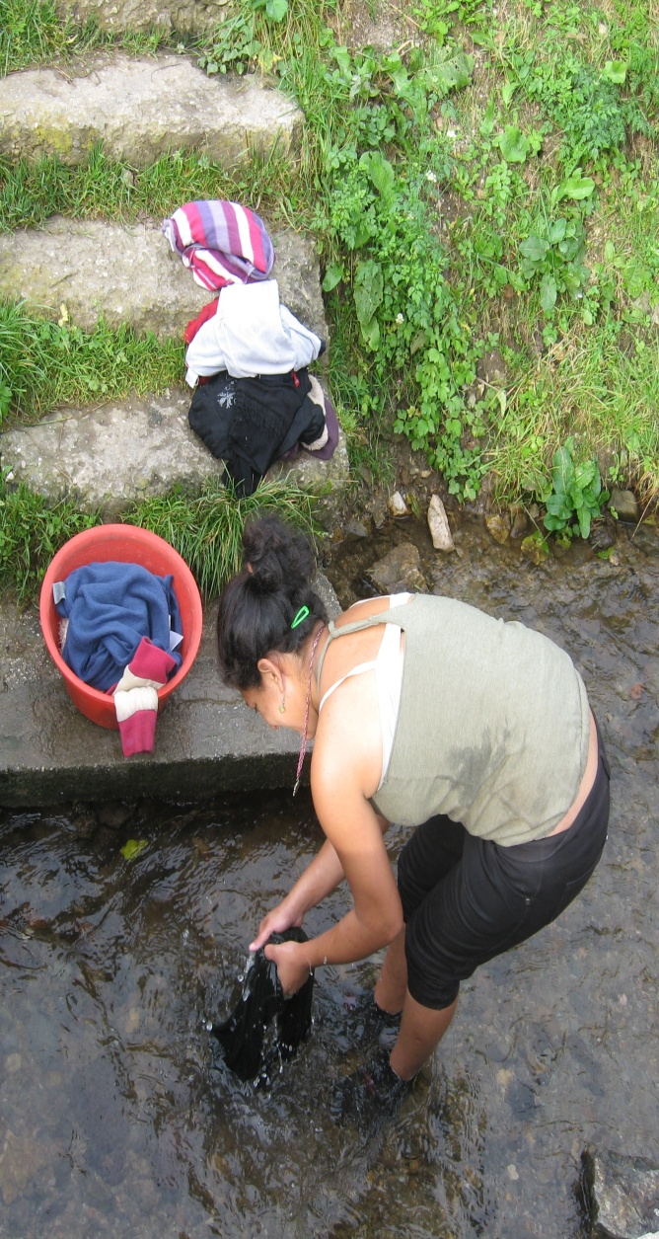
Projekt terénnej sociálnej práce
V rokoch 2005-2008 bol v obci realizovaný
projekt KSP. Projekt TSP sa realizoval
v 2 obdobiach a to v rokoch 2008-2010,
dopytovo orientovane, a od 01.06.2013
až po súčasnosť ako NP TSP.
Pracovisko TSP sa nachádza v historickej
budove obecného úradu.
Projekt sa realizuje v 3 lokalitách,
ktoré sú obývané marginalizovanou
rómskou komunitou
- „Pod skalkou“,
- „Kohútia ulica“,
- „Koniec dediny“,
Miestna komunita hovorí rómsky,
maďarsky a z časti slovensky.

Slide 8
Zameranie intervencií
Intervencie sú zamerané na riešenie problémov
v oblasti nezamestnanosti, zanedbávania školskej
dochádzky, absencie sociálnych zručností,
viacgeneračných rodinných problémov, na zvýšenie
životnej úrovne mnohopočetných rodín a na
zmiernenie ťažkých životných podmienok.
Skúšobné riešenia
Zmierovacie konania a riešenia konfliktov na pôde
Obecného úradu za uplatnenia kompetencie obce
v rozsahu ustanovenia § 5 OZ - /správny orgán môže,
v prípade ak došlo k zrejmému zásahu do pokojného stavu,
predbežne zásah zakázať, alebo uložiť, aby bol obnovený
predošlý stav./ Zmierovacie konania s výstupom
„Dohody o urovnaní § 585 OZ“

Slide 9
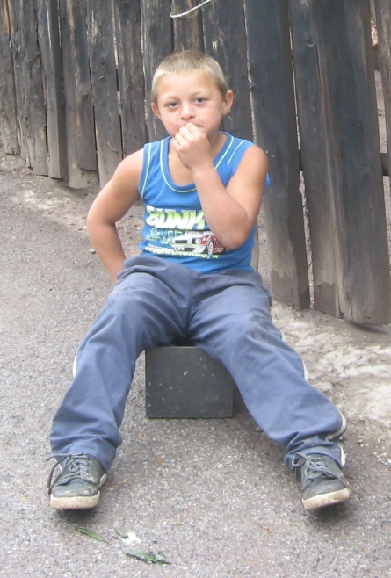
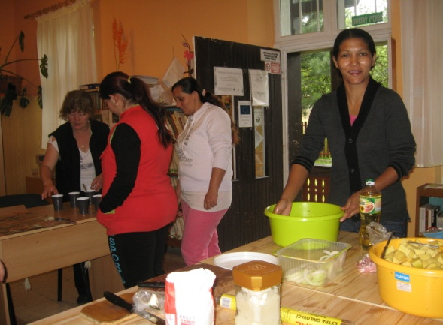
Štruktúra aktivít
Individuálna práca s klientom
Prebieha podľa požiadaviek klienta resp. zákonného
zástupcu. Súčasťou práce s klientom sú aj nepriame
aktivity zamerané na:
Preventívne aktivity zamerané na predchádzanie
kriminality – prevažne do 18 rokov
Aktivity na zvýšenie vzdelanostnej úrovne – doučovanie
detí aj dospelých, aktivity na rozvoj manuálnej zručnosti,
príprava na skúšky / prijímacie skúšky, kurzy, atď. /
Výstupom práce s klientom je IPPsK a spis klienta.
Skupinové aktivity
Zamerané na rozvoj sociálnych a pracovných zručností
smerujúcich k samostatnosti. / skupinky 3-6 osôb so
serióznym záujmom. /

Slide 10
Priebežné výsledky projektu
Znížená kriminalita mladistvých aj dospelých
Zvýšená bezpečnosť v obci
Uvoľnenie 50 % rodín zo systému IOP - zlepšenie školskej dochádzky / 7 rodín- 48 detí /
Celkovo zlepšená školská dochádzka detí .
Stabilizovaná finančná situácia v rodinách
Legalizácia cca 7 stavieb.
Doriešenie problému so závislosťou na alkohole u dvoch klientov
Zvýšená úroveň riešenia sociálneho zabezpečenia obyvateľov
Vybavenie 8 rôznych druhov dôchodkov a iné.

Slide 11
V našej praxi často používané publikácie
dostupné na internete
1. Konflikt, zmierovanie, zmierovacie rady, autor: Dušan Ondrušek, Vladimír Labáth, Zuzana Tordová, Vydalo: združenie PDCS, rok 2004, ISBN 80-968934-7-5
link: www.pdcs.sk/files/file/Publikacie/Konfikt_zmierovanie.pdf‎
2. Ako používajú obce § 5 Občianskeho zákonníka, © Academia Istropolitana NOVA, Svätý Jur 2010, Autori: Mgr. Lucia Bizoňová, JUDr. Artúr Soldán, ISBN 978-80-968598-5-6
link: www.ainova.sk/files/file/ES%20Brozura.pdf‎

